Slide 1
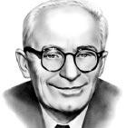
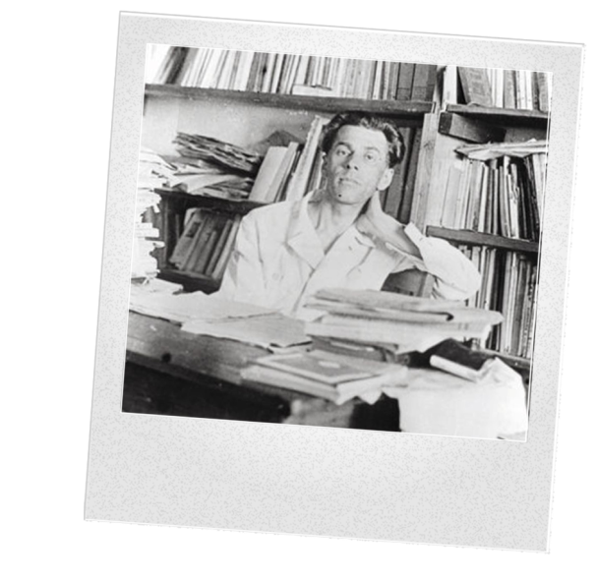
Остап Вишня
1889-1956

Slide 2
Перші роки життя
Справжнє ім'я — Павло Михайлович Губенко. Народився на хуторі Чечва біля містечка Грунь Зіньківського повіту на Полтавщині (нині Охтирський район Сумської області) в багатодітній (17 дітей) селянській сім'ї. Закінчив початкову, потім двокласну школу в Зінькові, згодом продовжив навчання в Київській військово-фельдшерській школі, після закінчення якої (1907) працював фельдшером — спочатку в російській армії, а з часом — у хірургічному відділі лікарні Південно-Західних залізниць.

Slide 3
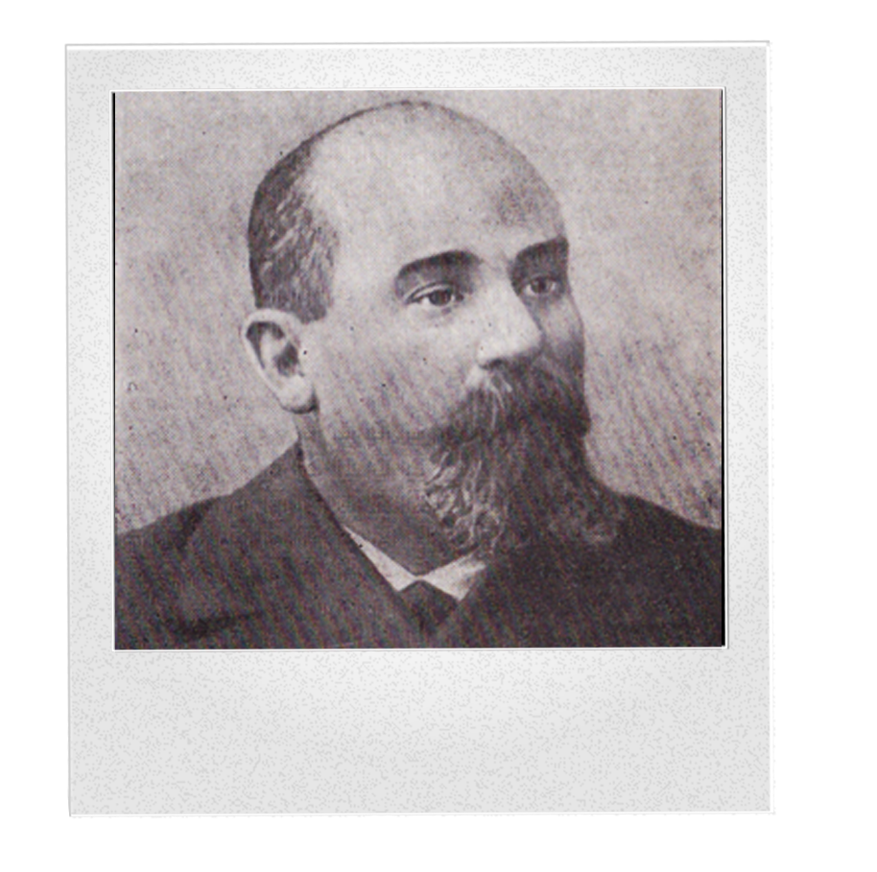
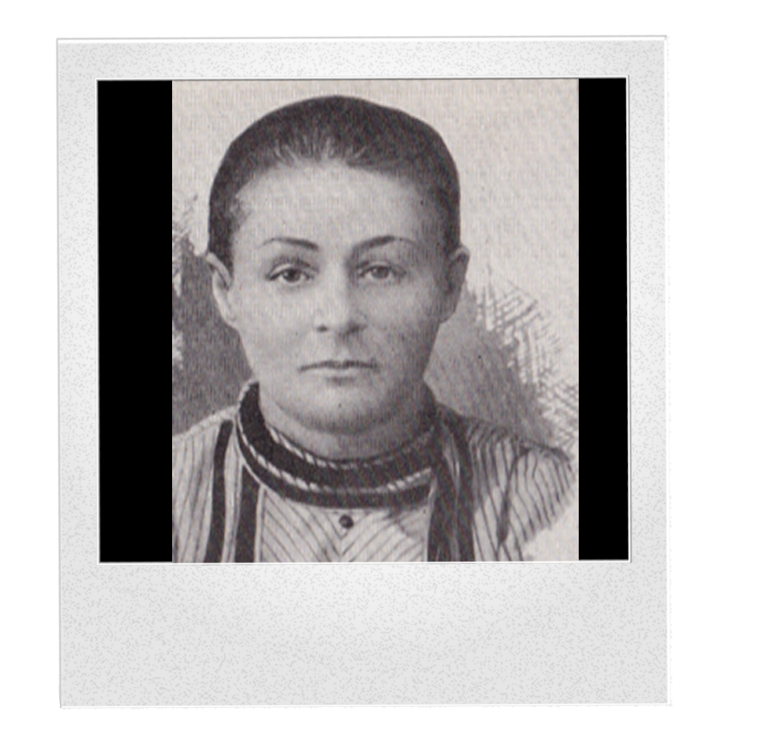
Батьки
Батько МИХАЙЛО КІНДРАТОВИЧ
ГУБЕНКО
Мати ПАРАСКА ОЛЕКСАНДРІВНА
ГУБЕНКО
Notes:
Батьки

Slide 4
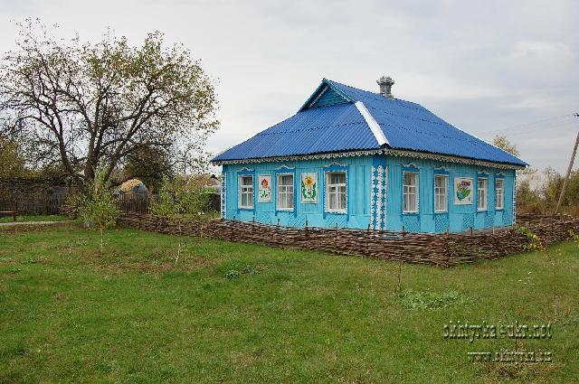
Будинок Остапа Вишні
Notes:
Будинок Остапа Вишні

Slide 5
Після громадянської війни працює в газеті, починає публікувати власні твори. Входив до літературних угруповань «Плуг» і «Гарт». З 1927 р. став головним редактором журналу «Перець». У 1933 р. був репресований (за звинуваченням у замаху на Постишева), ув'язнений на 10 років у радянських таборах.

Slide 6
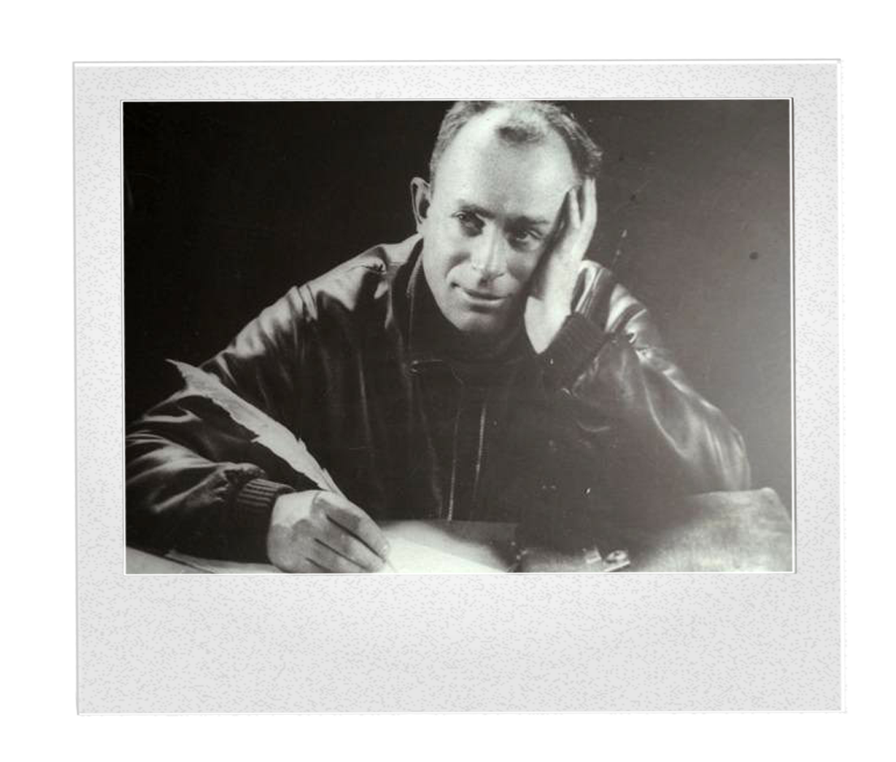
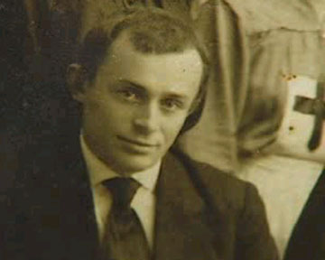
Перший надрукований твір — «Демократичні реформи Денікіна (Фелейтон. Матеріалом для конституції бути не може).»

Slide 7
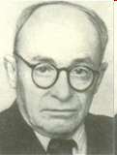
Арешт
під час геноциду 1932—1933
1933 популярний письменник був превентивно звинувачений в контрреволюційній діяльності й тероризмі
Звільнений і повернувся до літературної праці 1943

Slide 8
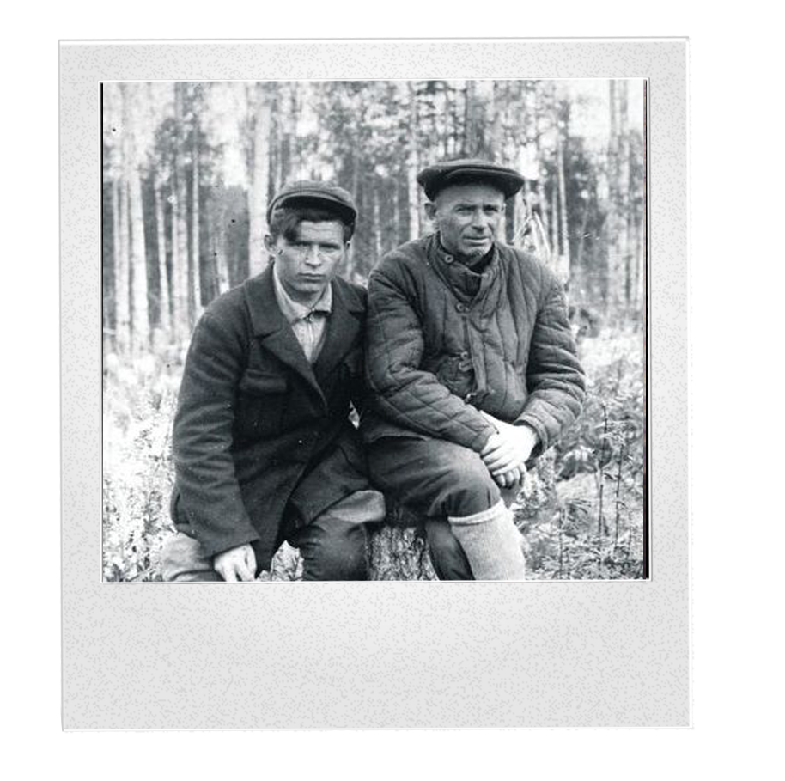
В концтаборі
На засланні у таборі.
Остап Вишня (справа) з кримінальником Федею Зубовим.

Slide 9
Післявоєнний період
Перший твір після концтабору — «Зенітка». Другий і останній період творчості був не простим для Вишні. Щоб приховати свою справжню сатиру, він відточує образ героя-оповідача, мудрого, дотепного, занозистого часом, але сумного.
Після закінчення Другої світової війни Остап Вишня також став членом редколегіі журналу «Перець» і активним його співпрацівником.
Остап Вишня здобув визнання самобутнього майстра української сатири і гумору. Започаткував новий жанр — усмішка.
Усмішка — це різновид фейлетону та гуморески. Ввів цей термін сам Остап Вишня. Пізніше він писав: "Хоч «фейлетон» уже й завоював у нас повне право на життя, та, на мою думку, слово «усмішка» ширше від «фейлетону». Автор «Вишневих усмішок» освоює і далі розвиває традиції вітчизняної та світової сатиричної літератури й народної творчості. Передусім традиції класиків (Гоголя і Шевченка, Щедріна і Франка, Мартовича і Чехова).

Slide 10
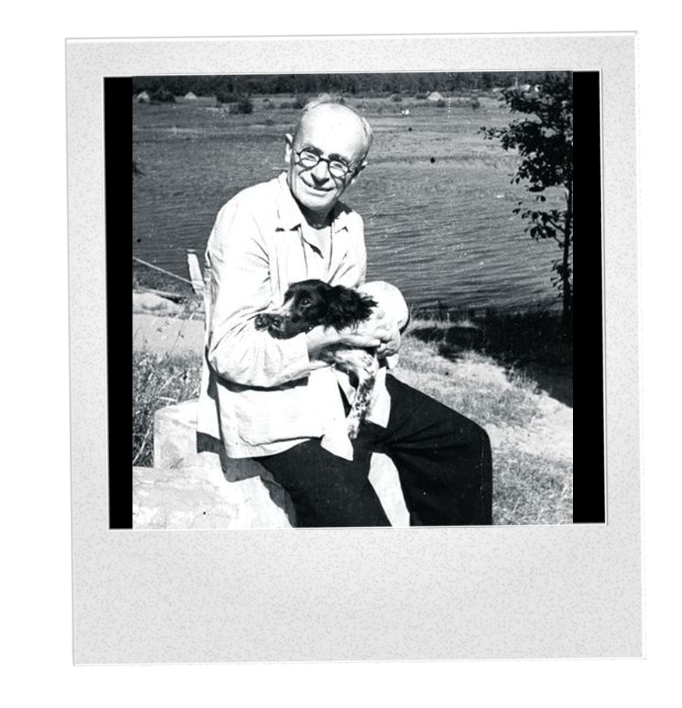
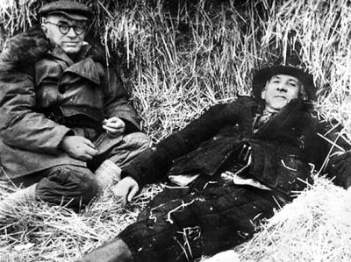
Остап Вишня и Максим Рильський на охоті.

Slide 11



Творчий спадок
1921р. - 2 твори;
1922р. - 80 творів;
1923р. - 270 творів;
1924р. - 9 збірок;
1927р. - 15 збірок;
1929р. - 27 збірок;
1930р. -“Усмішки” в 4 томах

Slide 12
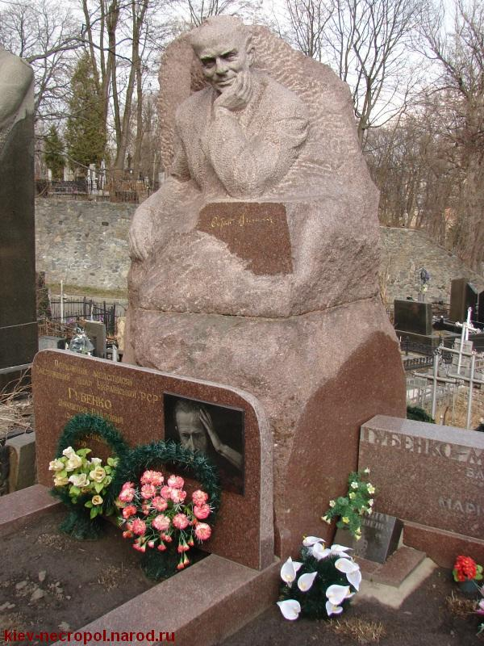
28 вересня 1956р
Письменник помирає. Смерть, що постійно чатувала на нього, наздогнала.
Поховали Остапа Вишню на Байковому кладовищі в Києві.

